Slide 1
Minibuss- og personbiltjenester Romerike 2023
Prosedyrebeskrivelsen 8.6 «Nærmere om miljøegenskaper»
Pedram Nadim, prosjektleder energisystemer

Slide 2
Evaluering av miljøegenskaper
Motorteknologi | Drivstoff | Poeng | Kommentar
El/brenselcelle | El/hydrogen | 9,5 | Kun hydrogen produsert fra fornybare kilder (fra vannelektrolyse eller biogass)
Euro VI Gassmotor | Biometan fra biogass (biogass) | 6,5 | Biogass fra avanserte råstoff som angitt i vedlegg V til produktforskriften kapittel 3, del A og B
Euro VI Diesel-/bensinmotor (inkl ladbar/ikke-ladbar hybrid) | Konvensjonelt drivstoff | 1
Tilleggsvarmer: Utslippsfri oppvarming kan gi opp til 0,5 poeng ekstra per vogn
Med dagens regelverk og gjeldende omsetningskrav i Produktforskriften vurderes ikke bruk av 100 % flytende biodrivstoff (f.eks. HVO100 og RME) å ha dokumenterbar reduksjon av klimagassutslipp.
[Kilde:https://www.miljodirektoratet.no/aktuelt/nyheter/2021/februar-2021/nullutslipp-bor-prioriteres-i-offentlige-anskaffelser/]

Slide 3
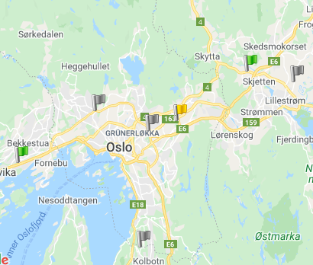
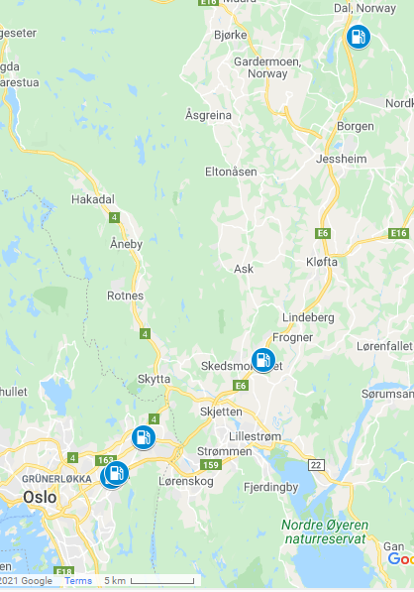
Fyllestasjoner hydrogen
Fyllestasjoner biogass
Hvam: 700 bar
ØRAS Mogreina
Kilder:
Norsk Hydrogenforum,
Biogass Oslofjord
Høvik: 700 bar
Fra 2022: Alna 350/700 bar
ROAF Skedsmokorset
Alna

